Slide 1
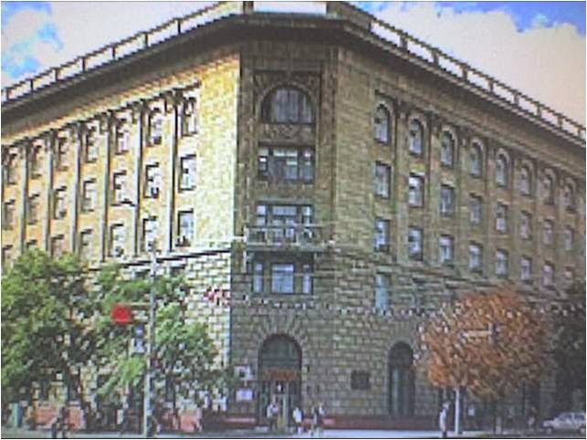
СИТУАЦИОННЫЕ ЗАДАЧИ И ВОПРОСЫ ДЛЯ РАЗМЫШЛЕНИЯ
А.И. Артюхина
 | Волгоград 2023

Slide 2
Практическая работа
Ситуационная задача 1
Студент с нарушением зрения не выполнил внеаудиторную самостоятельную работу.
Какие будут ваши действия?
volgmed.ru
2020

Slide 3
Практическая работа
Ситуационная задача 2
В процессе проведения экскурсии надо ли уделять особое внимание студенту с ОВЗ или не стоит выделять его среди остальных студентов группы?
Дайте обоснованный ответ.
volgmed.ru
2020

Slide 4
Практическая работа
Ситуационная задача 3
Студент с ОВЗ пропустил большое число занятий и не стремится ликвидировать задолженности на отработках, объясняя, что ему надо много времени для отработок и тогда он не сможет осваивать текущий учебный материал.
Какие меры помощи студенту можете предложить?
volgmed.ru
2023

Slide 5
Практическая работа
Ситуационная задача 4
Студент с нарушением опорно-двигательного аппарата, перемещается в коляске. Устный ответ на семинаре ему необходимо проиллюстрировать записью на доске, однако студенту не хватает на доске места, т. к. может использовать только нижнюю часть доски.
Какой выход из положения Вы предложите студенту?
volgmed.ru
2020

Slide 6
Практическая работа
Ситуационная задача 5
Для текущего контроля знаний в группе проводится тестирование на бумажном носителе. В группе обучается незрячий студент.
Как проверить уровень знаний у незрячего студента? Предложите 3 варианта.
volgmed.ru
2023

Slide 7
Практическая работа
Ситуационная задача 6
Студент с инвалидностью по слуху считает, что преподаватель занизил ему оценку, не учёл трудности, которые студент преодолевает в связи со своим состоянием здоровья.
Ваши действия в этой ситуации?
Какие профилактические меры следует принять, чтобы не возникла данная ситуация?
Какие приёмы формирования адекватной самооценки у студента с инвалидностью Вы можете предложить?
volgmed.ru
2020

Slide 8
Практическая работа
Ситуационная задача 7
Студент с инвалидностью по зрению старается, но показывает очень слабые академические достижения.
Как создать для такого студента ситуацию успеха? Предложите не менее трёх вариантов.
volgmed.ru
2023

Slide 9
Практическая работа
Ситуационная задача 8
Студент высказывает недовольство, поскольку считает, что преподаватель уделяет слишком много внимания обучающемуся с ограниченными возможностями здоровья в ущерб обучения других студентов.
Что Вы ответите недовольному студенту? Приведите 5 аргументов, на которые будете ссылаться при общении со студентом.
volgmed.ru
2023

Slide 10
Практическая работа
Ситуационная задача 9
Студент с ОВЗ систематически опаздывает на ваше занятие, тем самым нарушая его ход, мешая другим обучающимся, создавая нерабочую обстановку в коллективе группы.
Каковы ваши действия в данной ситуации?
Будут ли ваши действия зависеть от вида нарушения здоровья у студента с ОВЗ?
Как, на ваш взгляд, можно решить проблему с опозданиями обучающихся?
volgmed.ru
2023

Slide 11
Практическая работа
Ситуационная задача 10
При ответе на вопрос студент сильно заикается из-за волнения и индивидуальных особенностей речи. В результате Вы плохо понимаете, о чём рассказывает студент, не можете оценить его ответ.
Что Вы предпримете в сложившихся условиях?
volgmed.ru
2023

Slide 12
Практическая работа
Ситуационная задача 11
При проверке самостоятельной работы преподаватель обратил внимание, что работы студентов Б. и Д. одинаковы, содержат одни и те же ошибки. Студент Д. имеет ограничения по здоровью, вызванные тяжелым соматическим заболеванием.
Ваши действия в данной ситуации?
volgmed.ru
2023

Slide 13
Практическая работа
Ситуационная задача 12
Как знание социально-психологических противоречий студенческого
возраста может помочь в обучении студентов с инвалидностью и ОВЗ ?
Или преподавание с учётом понимания данных противоречий одинаково для здоровых студентов и для студентов с ОВЗ?
volgmed.ru
2023

Slide 14
Практическая работа
Ситуационная задача 13
Кинестетический
Аудиальный
Визуальный
Контроль в устной форме
Какая форма контроля учебных достижений студентов
будет оптимальна для слабослышаших студентов,
для слабовидящих студентов ?
volgmed.ru
2023

Slide 15
Практическая работа
Ситуационная задача 14
Какой вариант стимулирования учения будет оптимальным для
студентов-инвалидов и студентов с ОВЗ? Чем будет обусловлен выбор
вариант(а)ов?
volgmed.ru
2023

Slide 16
Практическая работа
Ситуационная задача 15
Акцент на какие из новообразований юношеского возраста
следует делать при обучении студентов с инвалидностью и ОВЗ?
volgmed.ru
2023

Slide 17
Практическая работа
Ситуационная задача 16
Новообразования юношеского возраста
Акцент на какие из новообразований юношеского возраста следует делать при обучении студентов с инвалидностью и ОВЗ?
volgmed.ru
2023

Slide 18
Вопрос для размышления
 | «Мы не поможем людям, делая за них то, что они могли бы сделать сами». Как это высказывание Авраама Линкольна можно соотнести с инклюзивным обучением студентов-медиков?

Slide 19
Вопрос для размышления
 | Применимо ли высказывание Генри Форда – «Я никогда не говорю: Мне нужно, чтобы вы это сделали». Я говорю «Мне интересно, сумеете ли вы это сделать» – в общении со студентом, имеющим инвалидность или ОВЗ?

Slide 20
Вопрос для размышления
 | Имеет ли смысл применять метод «авансированного доверия» для студента с ОВЗ, который пытается спекулировать своими особенными потребностями?

Slide 21
Вопрос для размышления
 | Выпускники общеобразовательных школ в большинстве своём имеют хронические заболевания или ослабленное здоровье. Следует ли приёмы обучения и поддержки студентов с инвалидностью и ОВЗ экстраполировать на обучение всех студентов?

Slide 22
Вопрос для размышления
 | . «Наш особый долг заключается в том, что, если кто-либо особенно нуждается в нашей помощи, мы должны приложить все силы к тому, чтобы помочь этому человеку». Имеет ли смысл обсудить это высказывание Марка Тулия Цицерона со всеми студентами группы на вводном занятии по дисциплине или только со студентами без ограничений по здоровью?

Slide 23
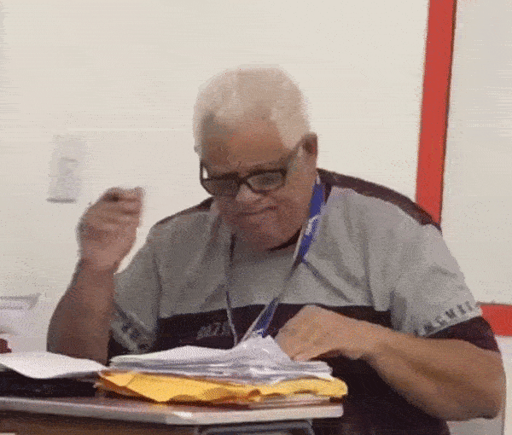
БЛАГОДАРЮ ЗА РАБОТУ, КОЛЛЕГИ!

